Slide 1

ЛЕКЦИЯ №04 - ЗР
УКЛАДКА И УПЛОТНЕНИЕ ГРУНТОВЫХ МАСС
Читать совместно с лекциями 1-го уровня:
ЛЕКЦИЯ №05
РАЗРАБОТКА ГРУНТА
ЗЕМЛЕРОЙНО-ТРАНСПОРТНЫМИ МАШИНАМИ
ЛИТЕРАТУРА:
Афанасьев, А.А. Технология строительных процессов: Учеб.для вузов по спец. «Пром. и гражд. стр-во» / Под ред. Н.Н.Данилова и О.М.Терентьева. - М., Высш. шк., 1997.
Теличенко, В.И. Технология строительных процессов: В 2 ч. Учеб. для строит. вузов / В.И.Теличенко, А.А.Лапидус, О.М.Терентьев – М.: Высш. шк., 2002.
3. Атаев С.С. Технология строительного производства: Учеб. Для вузов по спец. «Пром. и гражд. стро-во»/ Н.Н.Данилов, Б.В.Прыкин, Т.М.Штоль и Э.В.Овчинников – М.: Стройиздат.,1984

Slide 2
Что необходимо сделать?
1.Определить цель проведения лекции.
2.Какие необходимо решить задачи:
Требования к уплотнению грунтов;
Контроль качества уплотнения грунтов;
Что такое укладка и уплотнение грунта;
Применяемые машины и механизмы;
Чем отличается трамбование от виброуплотнения;
Что такое вытрамбовывание грунта;
Объяснить уплотнение грунтов в пазухах фундаментов;
Объяснить схемы уплотнения несвязного грунта;
Объяснить схемы уплотнения связным грунтом.
Выводы делать студенту самостоятельно.
При добавлении в лекцию собственных слайдов и текстовой части – добавляется шесть баллов.
При разработке собственной лекции – добавляется двенадцать баллов.

Slide 3
1.УКЛАДКА И УПЛОТНЕНИЕ ГРУНТОВЫХ МАСС
Укладку и уплотнение грунтов выполняют при планировочных работах, возведении различных насыпей, обратных засыпках траншей и пазух фундаментов. Для получения наибольшей плотности уложенного грунта, наименьшей фильтрационной способности и уменьшения последующих осадок его укладывают в уплотняют с соблюдением определенных технологических требований.
Для отсыпки насыпи не следует применять пылеватые пески, легкие супеси, жирные глины, торф, меловые и трепельные грунты и грунты с примесью органических материалов и легкорастворимых солей. Отсыпку следует вести от краев насыпи к середине для лучшего уплотнения грунта, ограниченного отсыпными краевыми участками насыпи.
После отсыпки грунта в насыпь вследствие его естественной осадки, а также от воздействия внешних нагрузок, передаваемых насыпи наземными сооружениями, движущимися по ней транспортными средствами и в других случаях, с течением времени грунт частично изменяет свою плотность, вызывая осадку земляного сооружения. Для получения проектных размеров земляного сооружения в процессе строительства после отсыпки грунта его уплотняют укаткой, трамбованием, вибрацией, виброукаткой или вибротрамбованнем. В процессе уплотнения частицы грунта смещаются и укладываются более компактно за счет вытеснения жидкой и газообразной фаз.
При укатке необратимая деформация (уплотнение) грунта развивается вследствие многократно повторяющегося действия перемещающейся нагрузки на поверхности контакта с грунтом перекатываемого по нему вальца или колеса. При трамбовании грунт уплотняется падающей массой. Виброуплотнение заключается в сообщении грунту колебательного движения, которое приводит к относительному смещению его частиц и более плотной их упаковке. Эти движения возбуждаются колеблющимися массами, находящимися либо на поверхности уплотняемого грунта (поверхностные вибраторы) , либо внутри него (глубинные вибраторы). При виброуплотнении рабочий орган вибратора колеблется вместе с грунтом. Если возмущения превзойдут определенный предел, то виброуплотнение преобразуется в вибротрамбование с отрывом рабочего органа вибратора от грунта и частыми ударами по нему.

Slide 4




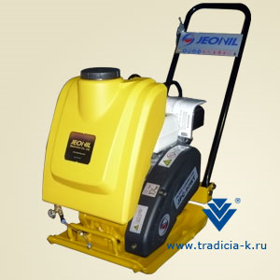
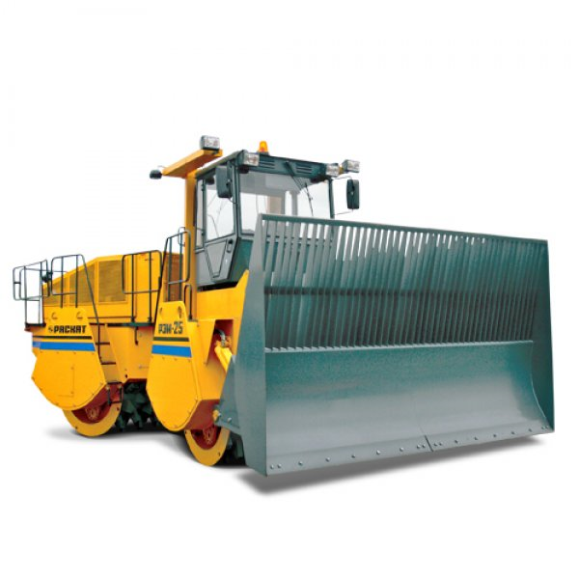
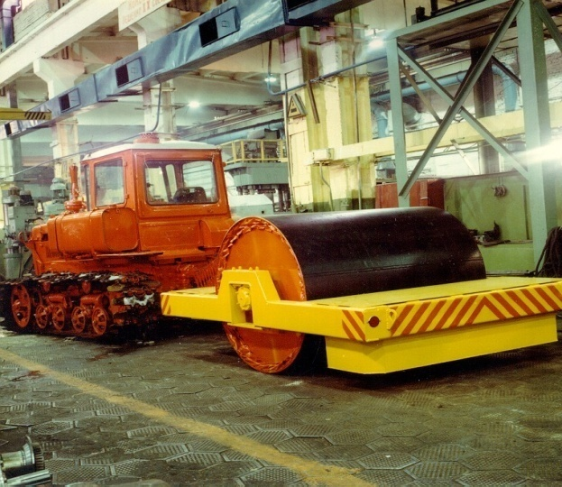
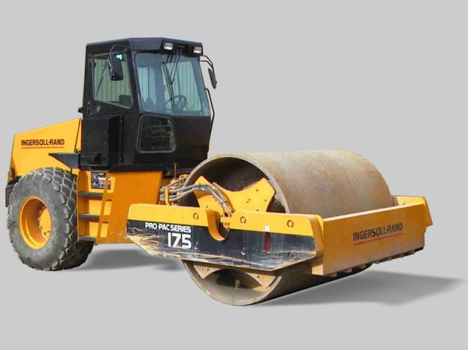
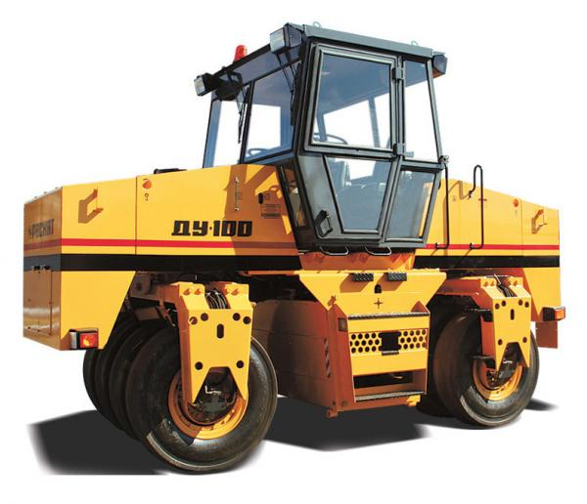
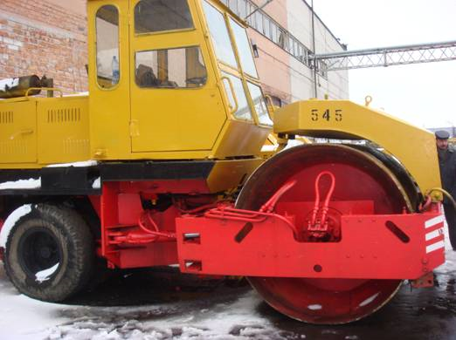
Грунтоуплотняющие трамбующие машины
Виброплита
Уплотнитель для грунтов, полигонов промышленных и бытовых отходов.
Гладковальцовые катки: прицепной и самоходный
Пневмоколесный каток для уплотнения оснований и дорожных покрытий из битумно-минеральных смесей.
Самоходный каток с пневмоколесами

Slide 5
При назначении режимов работы грунтоуплотняющего оборудования следует учитывать, что большей глубине уплотняемого слоя соответствуют большие давления на поверхности контакта с грунтом рабочего органа, которые, однако, не должны быть выше предела прочности грунта.
При уплотнении грунта укаткой скорости передвижения катков не оказывают влияния на изменение плотности грунтов. Но при повышенных скоростях из-за больших сдвигающих усилий на контактной поверхности формируется менее прочная структура грунта.
Катки. Катки предназначены для уплотнения грунтов и других сыпучих материалов (гравия, щебня) при возведении отсыпаемых послойно дорожных насыпей, плотин и дамб, оросительных сооружений и водохранилищ, при засыпке канав и т. п. По способу силового воздействия на уплотняемый грунт различают катки статического действия и виброкатки. По типу рабочего органа катки изготовляют с гладкими, кулачковыми, ребристыми и решетчатыми вальцами и с пневмоколесами. По способу соединения с тягачом катки могут быть прицепными, полуприцепными и самоходными. Последние применяют в основном для уплотнения дорожных оснований и покрытий. Катки эффективно применять на линейных объектах большой протяженности или площадях с большими размерами.
Катки с гладкими вальцами наиболее просты по конструкции. Катки этого типа перемещаются за тягачом (трактиром). Последовательные проходы выполняются либо с разворотами на концах гонов для возвратного движения, либо челночным способом, для чего тягач перецепляют на противоположную сторону катка.
Гладкие катки уплотняют грунт слоями 0,15...0,2 м без разрыхления его поверхности или с незначительным разрыхлением на глубину 1...3 см (в несвязных грунтах). Их применяют преимущественно для прикатки в один-два прохода поверхности грунта, уплотненного другими катками.

Slide 6
Кулачковые катки отличаются от катков с гладкими вальцами наличием на рабочей поверхности вальцов кулачков, расставленных в шахматном порядке. Грунт уплотняют внедряемыми в него кулачками, а на первых проходах также поверхностью вальца. Кулачковые катки эффективны для работы в рыхлых связных грунтах. Для уплотнения несвязных грунтов их не применяют из-за интенсивного перемещения частиц грунта вверх и в стороны, вследствие чего практически невозможно достигнуть требуемой плотности. Для укатки грунта на обширных площадях используют сцепы из двух — пяти катков и более, объединенных общими траверсами.
Весьма эффективно для уплотнения малосвязных грунтов применять вибрационные катки с гладкими, кулачковыми или решетчатыми вальцами, внутри которых вмонтирован вибратор направленных колебании, приводимый клиноременною передачей от автономного двигателя, установленного на раме катка. Эффективность уплотнения достигается за счет совместного действия на грунт гравитационных и возмущающих сил, генерируемых вибратором, что позволяет получить требуемую плотность грунта при меньшей массе катка. Так, при уплотнении песков за счет вибрационного воздействия масса катка может быть снижена примерно в пять раз, при супесях — в два раза, а при уплотнении средних и тяжелых суглинков лишь на 10...30 %, Эффективность вибрационного воздействия снижается с увеличением содержания в грунте глинистых частиц. Поэтому для уплотнения связных и высокосвязанных грунтов требуется применять весьма тяжелые катки. Виброкатки могут работать в вибрационном и виброударном режимах. Последний наступает при амплитудах возмущающей силы больше удвоенной силы тяжести катков.
Трамбующие машины и оборудование. Трамбованием уплотняют как связные, так и несвязные грунты слоями большой толщины (1,0...1,5 м). Рабочие органы трамбующих машин в виде чугунных или железобетонных плит круглой или квадратной формы навешивают на экскаватор-драглайн к подъемному канату которого подвешивают плиту массой 0,8... 1,5 тоны с площадью опорной поверхности около 1,0 кв. м.
Применение экскаваторов для уплотнения грунтов экономически невыгодно из-за высокой стоимости машин, а также из-за повышенного износа подъемного и передающих механизмов в описанном режиме нагружения. Указанный способ уплотнения грунтов имеет ограниченное применение — в местах, труднодоступных для других грунтоуплотняющих машин.

Slide 7
Виброуплотняющее оборудование. Для уплотнения грунта при ограниченной в плане его поверхности применяют вибрационные поверхностные уплотнители (виброплиты). Грунт уплотняется плитой-поддоном, которой сообщаются колебания, генерируемые двухдебалансным вибратором, установленным на плите шарнирно. Управляет виброплитой оператор с помощью рычагов, установленных на дышле, которое соединяется с плитой через амортизаторы. Поворотом дышла также изменяется направление самопередвижения виброплиты. Виброплиты транспортируют на специальных тележках, буксируемых трактором или автомобилем.
2.ВЫТРАМБОВЫВАНИЕ ГРУНТА
В последние годы в практику строительства входит новый метод устройства выемок под фундаменты - вытрамбовывание грунта.
Вытрамбовывание осуществляют посредством приложения на грунт ударной нагрузки путем сбрасывания с высоты 3...8 м тяжелой трамбовки в одно и то же место до образования котлована необходимой глубины.
В результате, вытрамбовывания под котлованом и вокруг него образуется уплотненная зона, в пределах которой ликвидируются просадочные свойства грунта, повышаются его плотность и прочностные характеристики, вследствие чего становится возможной передача на уплотненный грунт значительных вертикальных и горизонтальных нагрузок от фундаментов.
Для повышения несущей способности грунта в дно полученной выемки может втрамбовываться отдельными порциями жесткий грунтовой материал (щебень, песчано-гравийная смесь, крупный песок и др.).
В зависимости от формы трамбовки (штампа) получают выемки различной конфигурации. В плане трамбовки могут иметь форму квадрата, прямоугольника, шестиугольника или круга шириной понизу 0,4...1,4 м, а поверху 0,7...2,0 м. Высота трамбовки составляет 1...3,5 м с конусностью боковых стенок от 1:20 до 1:5. Масса трамбовки находится в пределах 2...10 т.

Slide 8
3.УПЛОТНЕНИЕ ГРУНТОВ В ПАЗУХАХ ФУНДАМЕНТОВ ПОД КОЛОННЫ
Условия выполнения обратных засыпок пазух фундаментов и в особенности при возведении промышленных объектов с развитым подземным хозяйством отличаются чрезвычайным разнообразием. Наружные пазухи котлованов, имеющие большей частью клиновидную форму, сочетаясь с пазухами между подземными конструкциями и фундаментами внутри зданий и сооружений, образуют сложную систему замкнутых полостей и коридоров с ограниченными размерами в свету, представляющими серьезную трудность при выполнении обратных засыпок.
Под обратную засыпку мелкие объекты сдают целиком, а крупные частями (цех, отделение цеха и т.п.) после полного окончания работ по подземным конструкциям или после выполнения работ по выделенному ярусу. При этом предъявляемые участки могут отличаться характерными особенностями, которые учитываются исполнителями работ при решении вопросов технологии производства обратных засыпок.
При шаге колонны 6 м и более, когда установленные фундаменты не препятствуют движению автотранспорта, отсыпка грунта производится с дальней точки рабочей карты "на себя". При этом автосамосвалы перемешаются по основанию, на которое производится укладка слоя грунта. Схема разгрузки автосамосвалов устанавливается в зависимости от расстояния между осями. Отсыпку грунта нужно вести полосами вдоль пролетов между колоннами с целью сокращения трудоемкости послойного разравнивания грунта.
При 6-метровом шаге колонн и расположении фундаментов, препятствующем движению автосамосвалов, отсыпка грунта в нижние слои обратной засыпки ведется "головным способом" с ездой автосамосвалов по отсыпаемому грунту, покрывающему выступающие части фундаментов слоем толщиной не менее 0,3 м во избежание их повреждения.
Автосамосвал выбирают с учетом ширины отвала бульдозера, принятого для разравнивания грунта, и условий маневрирования на рабочей площадке.
Послойное разравнивание грунта выполняется бульдозерами, а в менее доступных местах - малогабаритным бульдозером на базе трактора и микробульдозером.

Slide 9
При ширине просвета между фундаментами колонн менее 0,8 м, там где невозможно использование бульдозеров, разравнивание грунта ведут вручную.
Перед началом грунтоуплотнительных работ в обязательном порядке проводить опытное уплотнение для учета местных особенностей грунта и определения оптимальных режимов его уплотнения. После этого приступают к уплотнению грунтов на объекте.
Работы ведутся в два этапа: I этап - уплотнение грунта между фундаментами колонн;
II этап - уплотнение грунта над фундаментами колонн.
Уплотнение грунта между фундаментами колонн ведется в более стесненных условиях, чем над фундаментами, и требует особых мер против повреждения конструкций. Уплотнение грунта тяжелыми трамбовками, оказывающими на уплотняемый грунт сильное динамическое воздействие в данном случае не допускается во избежание горизонтального смешения колонн.
Как показывает практика, уплотнение грунта в непосредственной близости от фундаментов колонн (на расстоянии 0,3-0,5 м от вертикальной грани) трамбующей плитой массой 3 т, сбрасываемой с высоты 4 м, может привести к горизонтальному смешению фундамента массой до 40 т.
Для уплотнения грунта в зоне, прилегающей к отдельно стоящим фундаментам или другим подземным конструкциям рекомендуется укатка, вибротрамбование, вибрирование или комбинированное воздействие на грунт (виброукатка, виброуплотнение с пригрузом).
Для этого в зависимости от степени стесненности условий производства работ могут быть использованы:
самоходные катки с гладкими вальцами с кулачковыми бандажами на них - для связных грунтов;
виброкатки - для несвязных грунтов;
гидромеханические виброуплотнители - для связных и несвязных грунтов;
электрические самопередвигающиеся вибротрамбовки для несвязных и малосвязных грунтов;
электротрамбовки для уплотнения связных и несвязных грунтов;
самопередвигающиеся виброплиты для несвязных грунтов.

Slide 10
В первую очередь проходки грунтоуплотнителей следует вести в непосредственной близости от фундаментов, затем в зоне между фундаментами.
При использовании катков уплотнение следует выполнять параллельными проходками в пределах всей рабочей карты, сначала вдоль пролетов сооружений, затем в поперечном направлении.
Уплотнение грунта самопередвигающимися вибротрамбовками с электроприводом ведут параллельными проходками длиной по 10-15 м, сначала вдоль пролетов сооружения, потом поперек сооружения в промежутках между продольными уплотненными полосами. При этом каждой проходкой уплотняют всю площадь рабочей карты.
Такой способ хотя и сопряжен с некоторыми дополнительными трудозатратами, связанными с неоднократной переноской электрокабеля, обеспечивает равномерное по всей площади карты уплотнение грунта и стабильность работы грунтоуплотнителя.
При уплотнении грунта самопередвигающейся виброплитой с двигателем внутреннего сгорания рекомендуется схема движения вокруг фундаментов по спирали.
При уплотнении грунта обязательно обеспечивается оптимальное число проходов грунтоуплотнителя по одному следу, определенное опытным уплотнением в зависимости от вида грунта, проектной объемной массы скелета и типа грунтоуплотнителя.
В процессе уплотнения грунта в непосредственной близости от вертикальных граней фундаментов принимаются меры против повреждения гидроизоляции.
После засыпки грунтом фундаментов колонн, когда над верхним урезом фундамента находится слой грунта не менее 0,3 м, приступают к выполнению работ II этапа - засыпке грунта над фундаментами колонн.

Slide 11
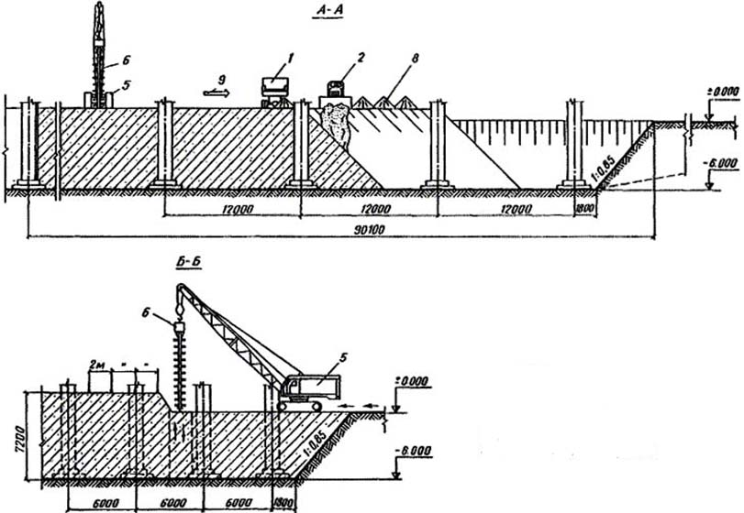
Рис.1. Схема обратной засыпки несвязным грунтом котлована с установленными колоннами:
1-автомобиль-самосвал; 2-бульдозер; 3-экскаватор; 4-виброустановка; 5-экскаватор;
6-установка ВУПП; 7-направление движения экскаватора; 8-конус грунта; 9-направление потока выполнения работ

Slide 12
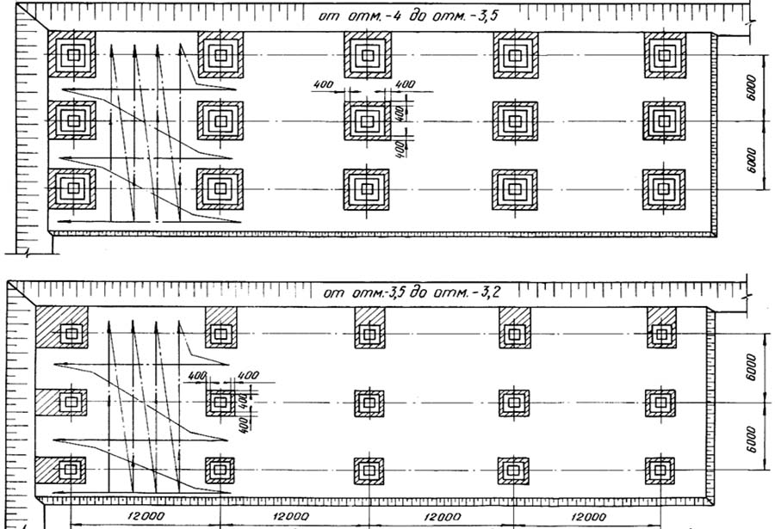
Рис.2. Схема разравнивания грунта: Примечание. Зоны, заштрихованные на схеме, разравнивают вручную, незаштрихованные - бульдозером

Slide 13
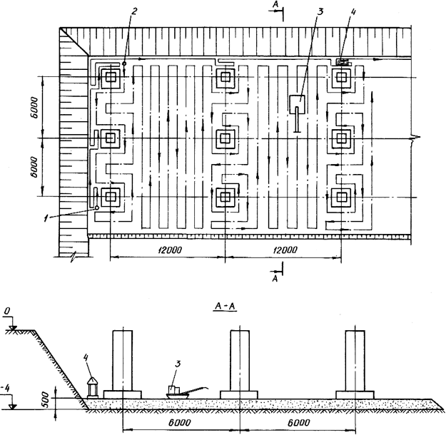
Рис.3. Схема уплотнения несвязного грунта I групп вибрационной плитой SVP31,5:
1- начало работы и направление движения электротрамбовки; 2- начало работы и направление движения вибрационной плиты; 3- вибрационная плита SVP31,5; 4- электротрамбовка ИЭ-4504

Slide 14
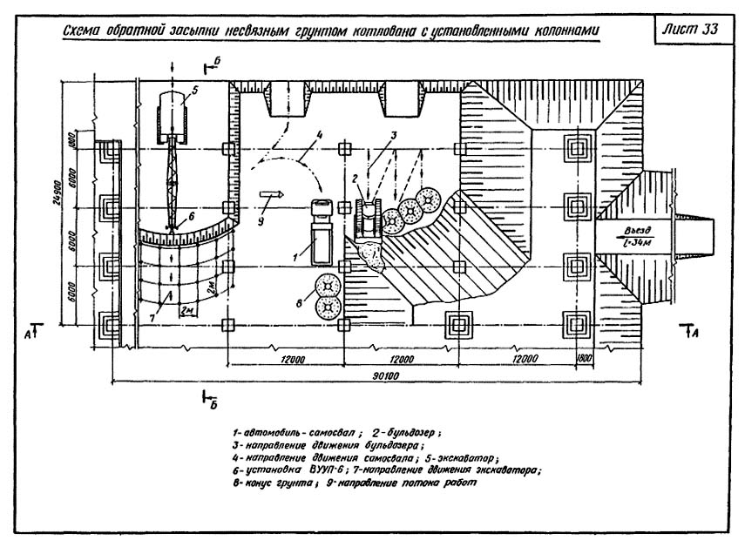
Рис.4. Схема обратной засыпки несвязным грунтом котлована с установленными колоннами:
1 – самосвал; 2-бульдозер; 3-направление движения бульдозера; 4-направление движения самосвала; 5-экскаватор; 6-установка ВУУП; 7-направление движения экскаватора; 8-конус грунта; 9-направление выполнения работ.

Slide 15
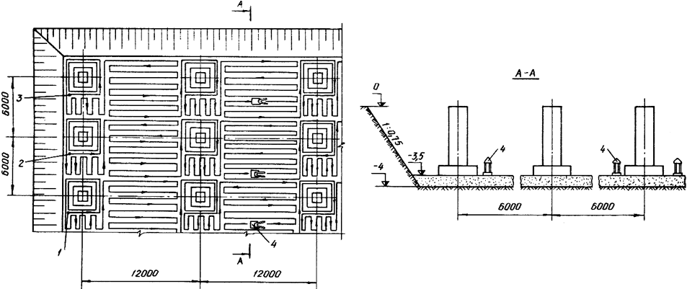
Рис.5. Схема уплотнения связного грунта II группы электротрамбовками ИЭ-4504
1 - начало работы электротрамбовки №3; 2 - начало работы электротрамбовки №2; 3 - начало работы электротрамбовки №1; 4 – электротрамбовки

Slide 16
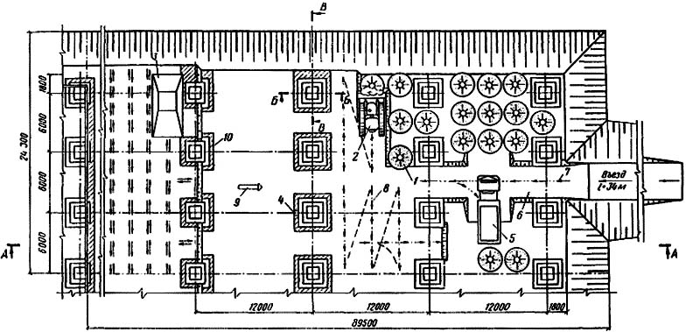
Рис.6. Схема обратной засыпки связным грунтом котлована с установленными колоннами:
1 – конус грунта; 2-бульдозер; 3-пневмокаток; 4-электротрамбовка; 5-самосвал; 6-отсыпка грунта для проезда вибротрамбовки; 7-направление движения бульдозера; 8-направление движения самосвала; 9-направление потока выполнения работ; 10-грунт разравниваемый вручную и уплотняемый электротрамбовкой (для всех заштрихованных зон).

Slide 17
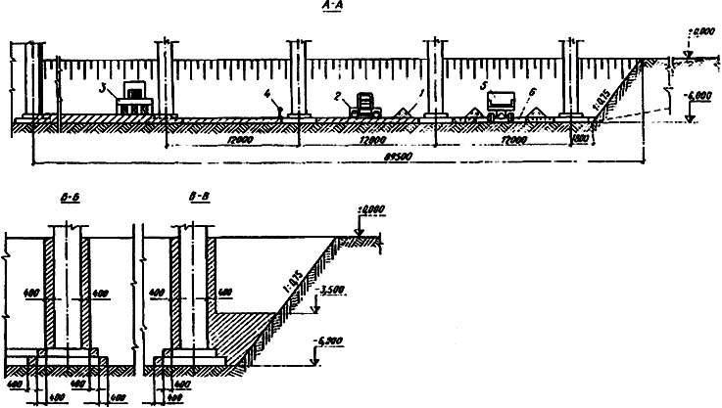
Рис.7. Схема обратной засыпки связным грунтом котлована с установленными колоннами:
1 – конус грунта; 2-бульдозер; 3-пневмокаток; 4-электротрамбовка; 5-самосвал; 6-отсыпка грунта для проезда вибротрамбовки;

